Slide 1
Menggunakan Guzzle Http di Laravel 8
untuk Penanganan Permintaan
#Part 1
Laravel Framework

Slide 2




Nasrul, S.Pd.I, S.Kom, M.Kom
Dosen STT
Nurul Fikri
Instruktur IT
NF Computer
Instruktur IT Sekolah Programmer YBM PLN
Instruktur IT
Fast Com
nasrul99@gmail.com
nasrul tutorial

Slide 3
Tujuan
Setelah mempelajari materi ini peserta diharapkan memahami dan mengerti tentang cara konsumsi data Rest API di dalam Laravel Framework menggunakan Guzzle Http, serta dapat mengimplementasikannya pada aplikasi Laravel Framework

Slide 4
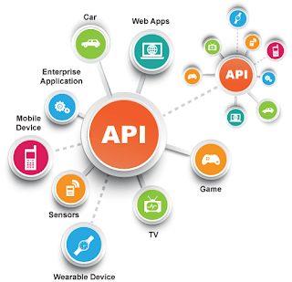
Illustrasi

Slide 5
Guzzle
Guzzle adalah http client yang bisa digunakan untuk mengirim dan mengambil data dari suatu server, bisa dibilang juga sebagai browsernya developer. Bagi developer PHP yang familiar dengan API, maka tidak asing lagi dengan Guzzle.
Banyak framework PHP yang menggunakan guzzle seperti Laravel, CodeIgniter dan lain-lain.

Slide 6
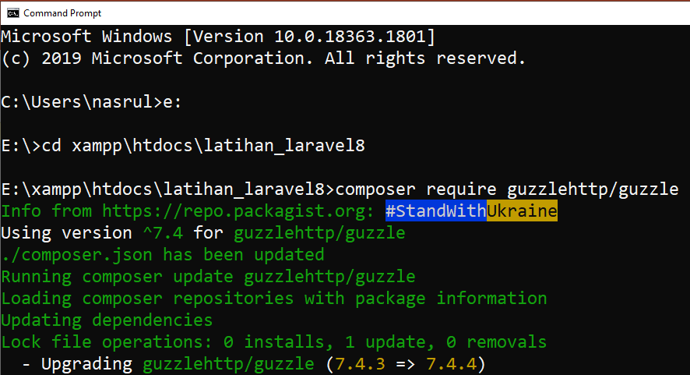
Installasi Guzzle

Slide 7

Membuat Request ke Server
Untuk membuat request ke server, kita dapat menggunakan method: head, get, post, put, patch, dan delete yang disediakan oleh HTTP Façade di Laravel, contoh:

Slide 8
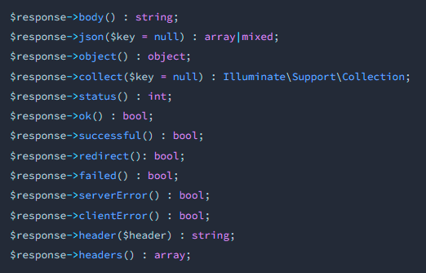
Jenis-Jenis Response

Slide 9

Array Access
Objek Illuminate\Http\Client\Response juga mengimplementasikan antarmuka PHP Array Access, memungkinkan Kita untuk mengakses data respons JSON secara langsung pada respons, dengan contoh:

Slide 10
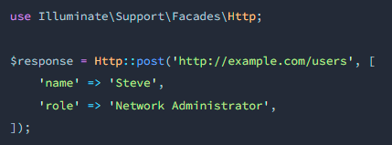
Requests Data
Untuk membuat request POST, PUT, dan PATCH untuk mengirim data, method ini menerima array data sebagai argumen kedua. Secara default, data akan dikirim menggunakan tipe data application/json, dengan contoh:

Slide 11
Requests Data
Untuk membuat request POST, PUT, dan PATCH untuk mengirim data, method ini menerima array data sebagai argumen kedua. Secara default, data akan dikirim menggunakan tipe data application/json, dengan contoh:

Slide 12
Implementasi Guzzle Http
Sisi Server

Slide 13
Langkah-Langkah
Install Lumen
Konfigurasi Lumen
Membuat Model & Controller untuk Rest API
Membuat Route

Slide 14
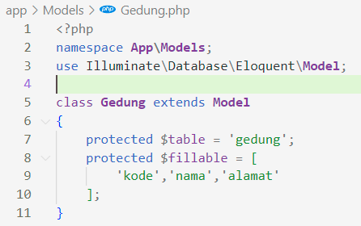
Membuat Model

Slide 15
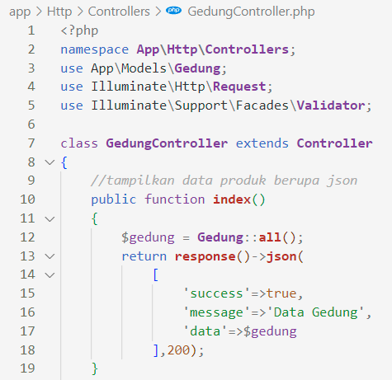
Controller#Action Index

Slide 16
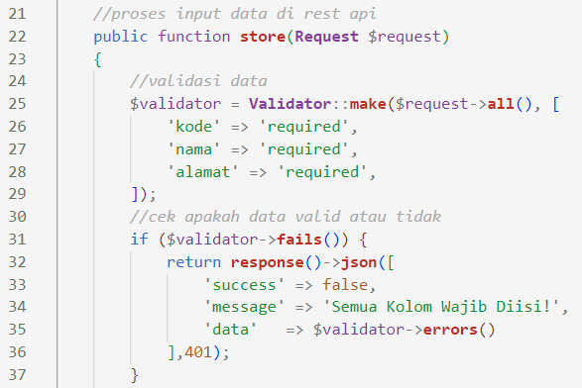
Controller#Action Store - 1

Slide 17
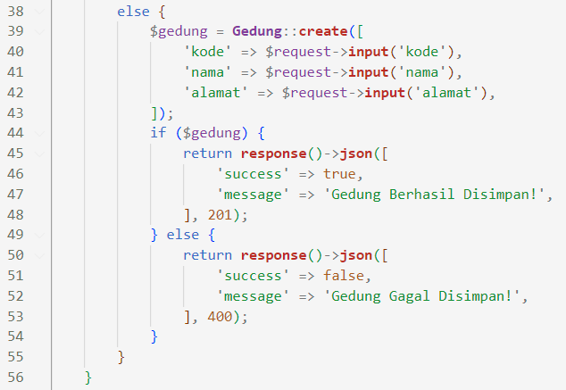
Controller#Action Store - 2

Slide 18
Membuat Route
$router->get('gedung','GedungController@index');
$router->get('gedung/{id}','GedungController@show');
$router->put('gedung/{id}','GedungController@update');
$router->delete('gedung/{id}','GedungController@destroy');
$router->post('gedung-create','GedungController@store');

Slide 19
Implementasi Guzzle Http
Sisi Client

Slide 20
Langkah-Langkah
Install Laravel
Konfigurasi Laravel
Membuat Controller untuk Request pada Rest API
Membuat Route

Slide 21
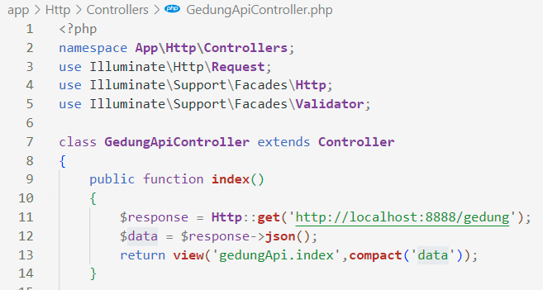
Controller#Action Index

Slide 22
Controller#Action Create
public function create()
{
//arahkan ke form input data
return view('gedungApi.create');
}

Slide 23
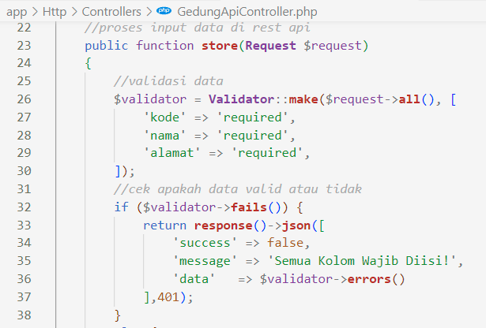
Controller#Action Store - 1

Slide 24
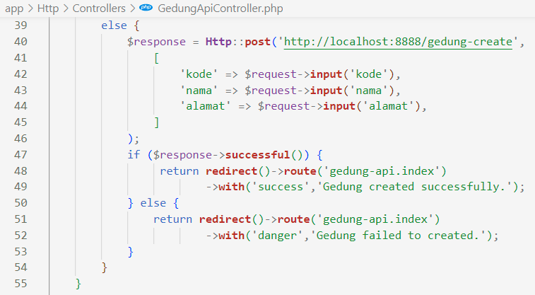
Controller#Action Store - 2

Slide 25
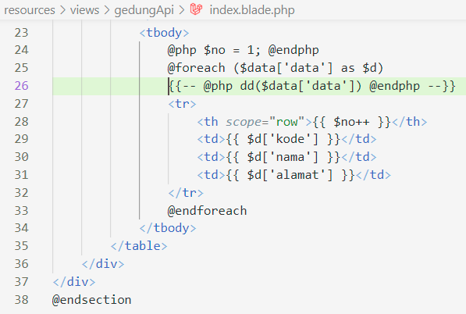
View#Index

Slide 26
View#Index

Slide 27
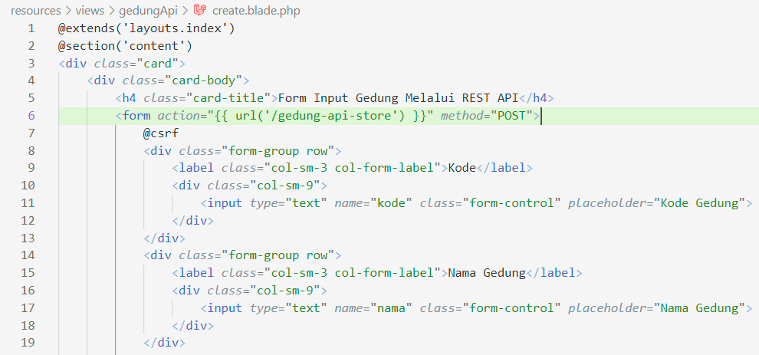
View#Create

Slide 28
View#Create

Slide 29
Referensi
Route::get('/gedung-api', [GedungApiController::class,'index’]);
Route::get('/gedung-api-create', [GedungApiController::class,'create’]);
Route::post('/gedung-api-store’,
[GedungApiController::class,'store']);
Route::resource('/gedung-api’,
GedungApiController::class);

Slide 30
Referensi
https://laravel.com/docs/9.x/http-client#dumping-requests
Notes:
Referensi diakses terakhir melalui websitenya pada bulan Juli 2022.

